Slide 1


零食行业解决方案
让每一种口味，
更快走向下一次复购
云上订货 · 零食行业订货系统解决方案
从多口味规格、客户价格与促销订货，到新品铺市、按品汇总、采购周转、配送回单和客户对账，让门店补货与供应执行保持同一口径。
膨化薯片
坚果炒货
糖巧饼干
肉脯卤味
果干蜜饯
节庆礼盒
零食订货与经营协同

Slide 2





01 行业判断：高频背后是高变化
零食订货真正难的，是每一包商品都有自己的节奏
同一客户会同时订常销小包装、整箱量贩、新品试吃和节庆礼盒；口味、规格、促销与效期一起变化。
口味规格密集
门店补货高频
新品试订频繁
货龄差异明显
赠品退货争议
同品多口味、多净含量、多包装形态，找错一项就可能形成错单
量贩店、便利店与校园店需要更短的选品和复购路径
首批订量、铺市门店和二次复购都需要连续记录
短保糕点、卤味与进口商品的采购和周转节奏并不相同
活动赠品、破损、错配、拒收与月结往来都要回原单核对
零食方案的主线不是功能罗列，而是复购、动销、周转和回款
云上订货｜零食行业订货系统解决方案
02

Slide 3
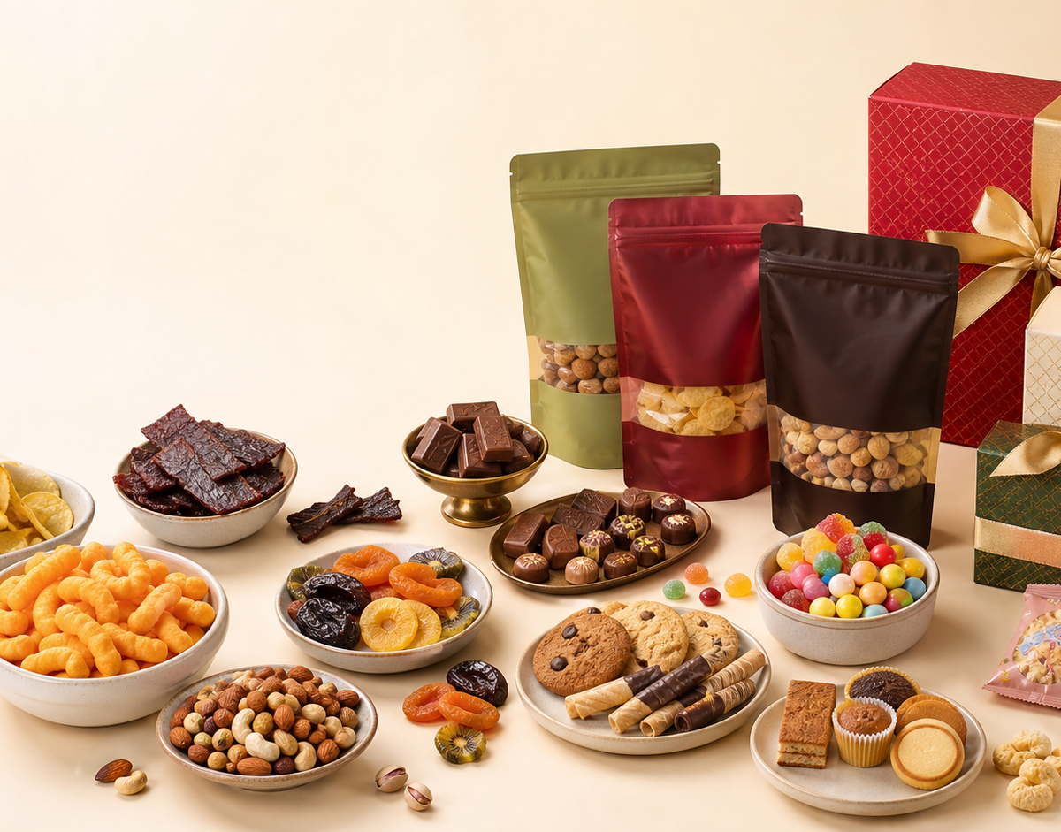
01 行业判断：品类不同，经营重点不同
十类零食，共享一套商品与订单底座
高频小包装、短保熟食、长周期进口品和季节礼盒，需要在同一系统里使用不同经营节奏。
零食行业场景图
01
膨化食品
02
坚果炒货
口味多 · 易压损
规格多 · 礼盒化
03
糖果巧克力
04
饼干糕点
温度敏感 · 节庆
短保差异 · 高频
05
肉脯卤味
06
蜜饯果干
效期 · 交付
散称/定量装
07
进口零食
08
儿童零食
长采购周期 · 包装差异
专区陈列 · 家庭客群
09
冲调速食
10
节庆礼盒
家庭装 · 周期补货
套餐 · 预售 · 交期
品类各有节奏，但商品、客户价、订单与库存必须共用同一依据
云上订货｜零食行业订货系统解决方案
03

Slide 4



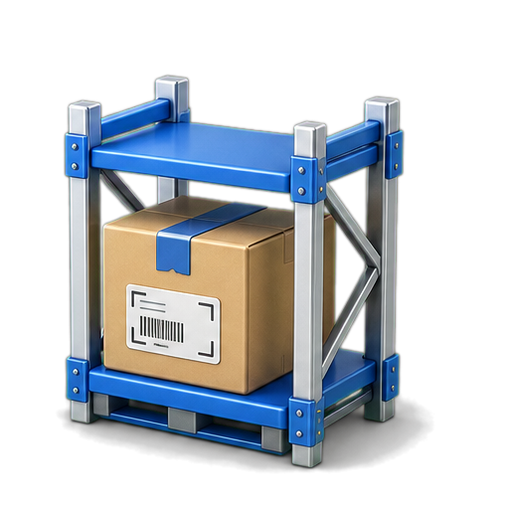
01 行业判断：渠道不同，订货任务不同
量贩店、便利店、商超、校园店、团购与经销批发，各有一套补货逻辑
统一商品、价格、活动和订单口径，同时保留不同渠道的选品频次、包装偏好、促销节奏与结算方式。
零食量贩店
便利店/社区店
KA商超/连锁
SKU广、补货频，兼顾整箱、小包装与畅销口味
单次量小、频次高，需要常购入口和清晰客户价
档期活动、赠品、交期与月结对账更需要统一口径
校园店
社区团购
经销批发
小包装、新品尝鲜与开学季节奏明显，重视快速选品
主题组合、活动收单与承诺交期，需要集中汇总需求
整箱订货、客户分层价格与区域供货是日常主线
渠道经营方式不同，订单进入企业后仍要汇入同一供应链
云上订货｜零食行业订货系统解决方案
04

Slide 5


01 行业判断：电话和表格最难承接变化
六个断点，让零食高频生意越忙越容易失真
当商品、价格、活动、库存与账务分别维护，客户的一次补货会在多个岗位之间反复翻译。
同品异口味易错
客户价反复询价
活动赠品易漏
简称相近，口味、净含量和箱规靠聊天确认
量贩、便利、商超与批发客户适用价格不同
买赠、满减、券与礼盒政策散落在通知里
需求难收口
缺货与积压并存
退货对账反复
多张门店订单无法快速汇成采购所需SKU清单
畅销口味断货，慢销与节庆余货又占用资金
破损、拒收、赠品差异与月结往来需要重算
关键不是多录一份数据，而是让后续岗位接到同一事实
云上订货｜零食行业订货系统解决方案
05

Slide 6
01 行业判断：围绕三条零食经营闭环
高频复购、新品动销、供应周转与回款，要同时跑通
零食方案以三条经营闭环组织功能，手机管理端负责把现场动作带回系统。
闭环 A
高频复购
分类搜索 → 客户价 → 常购/最近购买 → 促销订货
闭环 B
新品与节庆动销
新品专区 → 首批试订 → 终端反馈 → 二次复购 / 礼盒预售
闭环 C
供应周转与回款
订单汇总 → 规则采购 → 库存货龄 → 配送退货 → 客户对账
手机管理端贯穿老板查看、业务拜访、仓库拣货与配送交付
云上订货｜零食行业订货系统解决方案
06
Notes:
https://www.ysdinghuo.com/help/product/yunshl-mobile-mgr.html

Slide 7


01 行业判断：岗位不同，依据不能分裂
客户、业务、采购、仓库、配送、财务，共用同一订单语境
每个角色只处理自己的任务，但商品、客户、订单、库存和往来状态始终来自同一业务链。
门店客户
业务员
采购
找口味、看适用价与活动、提交日常补货
外出开单、铺新品、记录拜访和终端库存
按商品需求、库存与采购中数量确认缺口
仓库
配送
财务/老板
按订单组织入库、拣货、复核与出库
查看件数、交期和防压避热等交付备注
查看经营变化，核订单、退货和客户往来
界面按角色拆开，业务结果在订单、库存和客户账务中汇合
云上订货｜零食行业订货系统解决方案
07

Slide 8
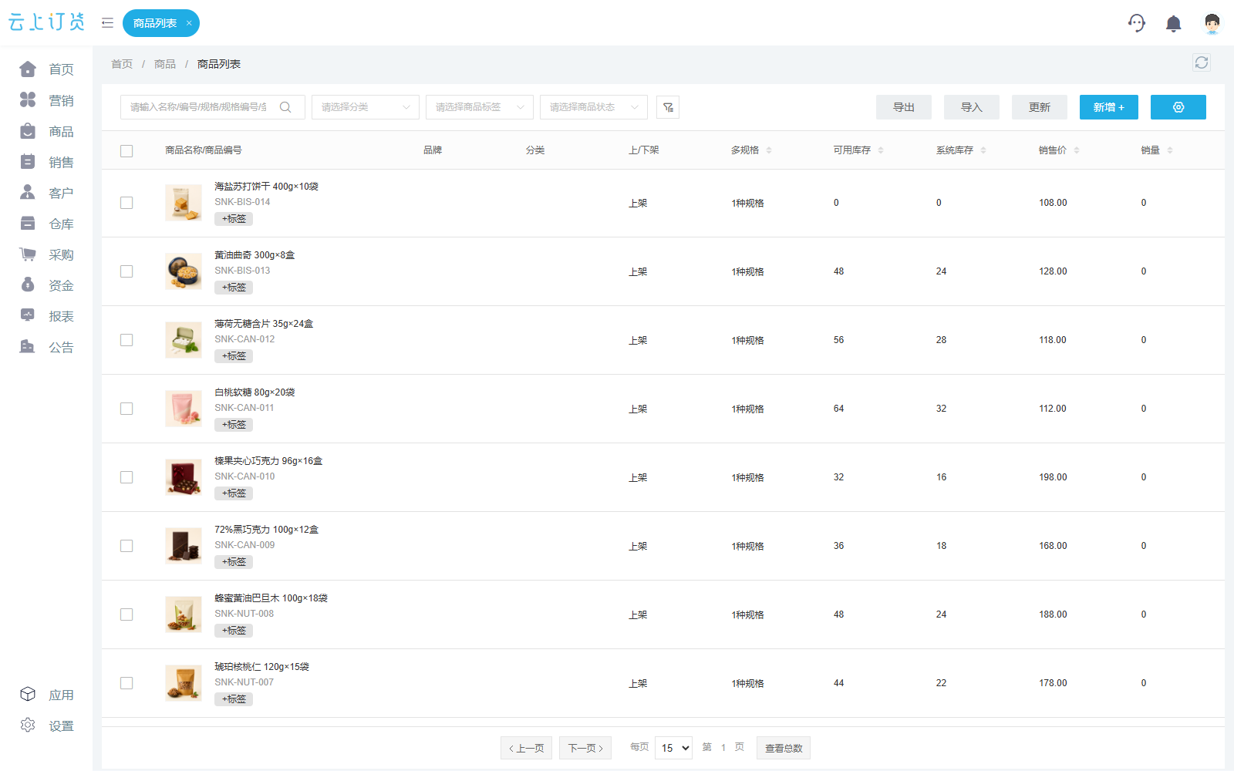
02 商品与价格：先把零食SKU说清
图片、品类、口味、净含量、规格与单位，共用一份商品档案
商品列表统一维护品类、口味、净含量、规格与单位，供商城、价格、订单、采购和库存共同引用。
商品档案
01
品类可识别
膨化、坚果、糖巧、糕点、肉脯、果干与礼盒按企业目录维护
02
规格可核对
口味、净含量、包装与商品编码帮助减少同品错选
03
上下架有节奏
常销、新品与节庆商品按运营计划维护商城状态
零食业务示例
统一商品档案，是价格、促销、订单和库存一致性的起点
云上订货｜零食行业订货系统解决方案
08

Slide 9
02 商品与价格：同品多口味要选得准
一款零食的口味、净含量和包装形态，可以形成清晰组合规格
组合规格把海盐、番茄、烧烤等口味与不同克重放进同一商品结构，商城选品与订单明细继续使用同一规格口径。
口味维度
净含量维度
订单落规格
后续共用
海盐、番茄、烧烤等口味在同一商品下形成明确选择
小包装、分享装与量贩装通过规格区分
客户选择结果进入订单明细，减少口头简称造成的错单
采购与仓库继续沿用同一商品与规格口径
组合规格能力以商品配置和真实订单结果为准
云上订货｜零食行业订货系统解决方案
09

Slide 10
02 商品与价格：先区分两种售卖口径
散称与定量装都能进入订单，但确认方式不能混为一谈
定量装按预设包、盒、箱下单；散称场景以配置单位提交需求，最终数量与金额在订单核准环节确认。
定量装
散称场景
按明确包装下单
按配置单位提交需求
如 50g/袋、180g/盒、12盒/箱；商品规格和换算关系提前维护。
按企业约定单位提交需求；实际数量和金额在订单核准时确认。
能力边界
散称商品按企业已配置的销售单位进入订单，最终数量与金额由订单核准确认。
云上订货｜零食行业订货系统解决方案
10

Slide 11
02 商品与价格：袋、盒、箱共用换算关系
零售小包装与渠道整箱采购，可以使用同一商品档案
系统支持基础单位、辅助单位与换算比率；具体参与订货、库存和结算的单位，以商品配置和实际流程为准。
基础单位
辅助单位
价格口径
活动边界
袋、包、瓶等作为商品数量的基础口径
盒、箱等包装单位可配置换算关系，减少人工折算
不同单位的价格以实际商品配置与客户报价为准
多单位商品的促销和预售遵循各自页面规则
包装口径先统一，销售、采购和仓库才不会各说各话
云上订货｜零食行业订货系统解决方案
11

Slide 12
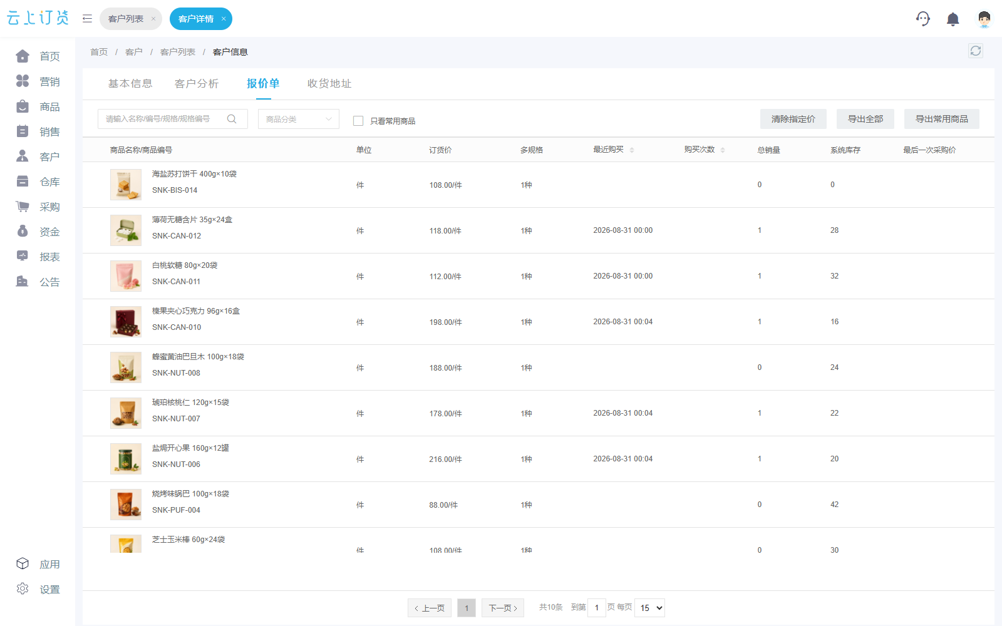
02 商品与价格：同一零食，不同渠道有不同政策
客户进入自己的商品清单，先看到当前适用订货价
客户指定价、客户等级价与默认价格按产品规则形成当前报价；订单金额仍结合本次单位、活动和核准结果确认。
客户报价
01
客户身份明确
量贩店、便利店、商超和批发客户按各自身份进入商品清单
02
当前价格可见
业务员与客户围绕同一份当前订货价沟通
03
订单结果可核
最终金额回到具体商品、单位、活动和订单明细确认
零食业务示例
先让客户看清本次适用价格，再让订单成为后续执行依据
云上订货｜零食行业订货系统解决方案
12

Slide 13
02 商品与价格：新品不是一次上架动作
试订、首铺、终端反馈与二次复购，要成为一条连续记录
零食新品数量多、生命周期短，真正有效的铺市不是一次进店，而是能继续看到反馈与下一轮补货。
01
02
03
04
05
新品触达
›
首批试订
›
终端首铺
›
库存反馈
›
二次复购
商城专区 · 目标客户沟通
小批量 · 口味组合 · 交期
到店跟进 · 陈列沟通
终端现有库存 · 上报记录
再次下单验证真实动销
第二次购买，比第一次铺进去更能说明新品是否被市场接受
云上订货｜零食行业订货系统解决方案
13

Slide 14
02 商品与价格：货龄管理按品类分层
短保、常温与长采购周期零食，不应使用同一库存节奏
先按商品属性维护保质期与预警天数，再由采购、仓库和运营人员结合真实库存做处理。
短保糕点/卤味
膨化/饼干/果干
坚果/糖巧
进口零食
生产日期与到期日更敏感，补货批量和在库天数需要更谨慎
关注批次货龄、包装完整与门店周转，避免慢销积压
关注季节、温度与礼盒档期，节前节后采购节奏不同
采购周期较长，提前看可用库存、在途与到期日期
系统提供日期与库存事实，具体经营动作仍由人员确认
云上订货｜零食行业订货系统解决方案
14

Slide 15
03 经营闭环：终端动销连接供应周转
前台看门店是否愿意再订，后台看供应能否稳稳接住
终端动销带回新品和复购信号；订单汇总、采购、库存、配送与对账把需求兑现，两条闭环互相校准。
终端动销闭环
供应周转闭环
01
新品/活动触达
01
订单按商品汇总
02
门店试订与首铺
↔
02
规则型采购确认
03
终端库存反馈
03
库存周转与效期
04
常购与再次下单
04
配送退货与对账
门店反馈决定下一轮选品；供应结果决定承诺能否兑现
云上订货｜零食行业订货系统解决方案
15

Slide 16
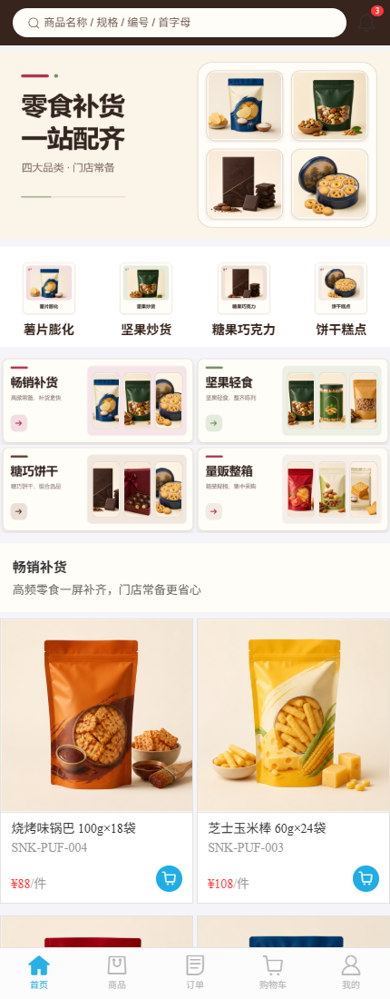
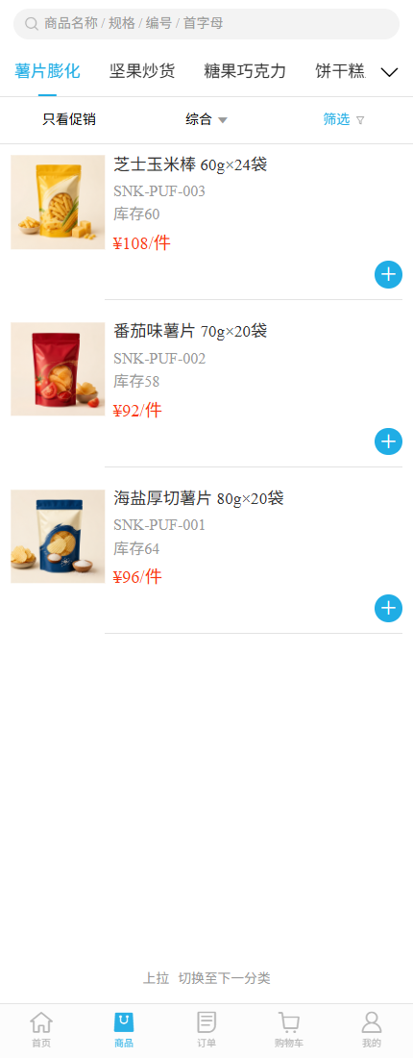
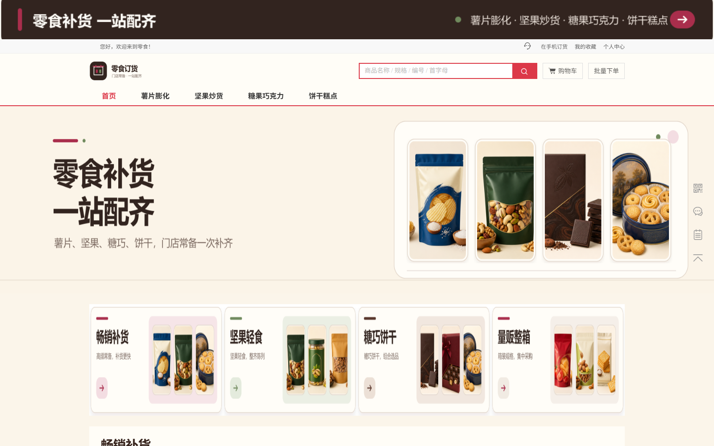
04 闭环A 高频复购：客户每天愿意打开
手机随时补货，PC集中核对商品、价格与活动
手机端承接日常高频补货与分类选品，PC端适合经销和连锁客户集中查看商品与活动。
PC商城
零食业务示例
零食业务示例
零食业务示例
商城先把品类、规格、价格和活动说清，再进入订单
日常补货首页
按品类选口味
云上订货｜零食行业订货系统解决方案
16

Slide 17
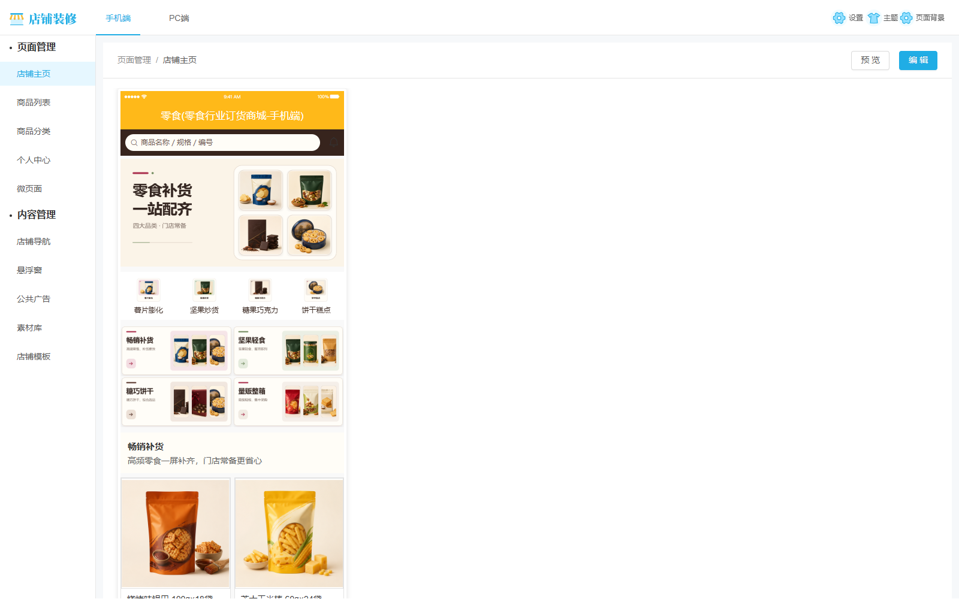

04 闭环A 高频复购：把商城经营起来
用品牌装修，让新品、量贩整箱与礼盒专区更容易被看见
企业可按品牌色、导航、Banner、活动楼层和季节主题装修商城；具体模板和组件按企业品牌与已启用组件配置。
商城装修
商城装修
零食业务示例
功能与版本介绍
新品尝鲜
量贩整箱
坚果健康
糖巧饼干
追剧零食
节庆礼盒
云上订货｜零食行业订货系统解决方案
17
Notes:
https://www.ysdinghuo.com/decorate.html

Slide 18
04 闭环A 高频复购：找货路径要短
按品类、关键词与经营专区，快速找到要补的零食
膨化、坚果、糖巧、糕点、肉脯、果干和礼盒等分类入口清晰呈现，客户不必在聊天记录里翻商品。
商城分类
01
分类直达
从零食品类入口进入对应商品范围，减少长页面翻找
02
关键词定位
用商品名称、口味或规格关键词快速缩小选择
03
经营专区
新品尝鲜、量贩整箱与节庆礼盒承接不同采购任务
零食业务示例
客户先找对商品，后台就少一次口味和规格确认
云上订货｜零食行业订货系统解决方案
18

Slide 19
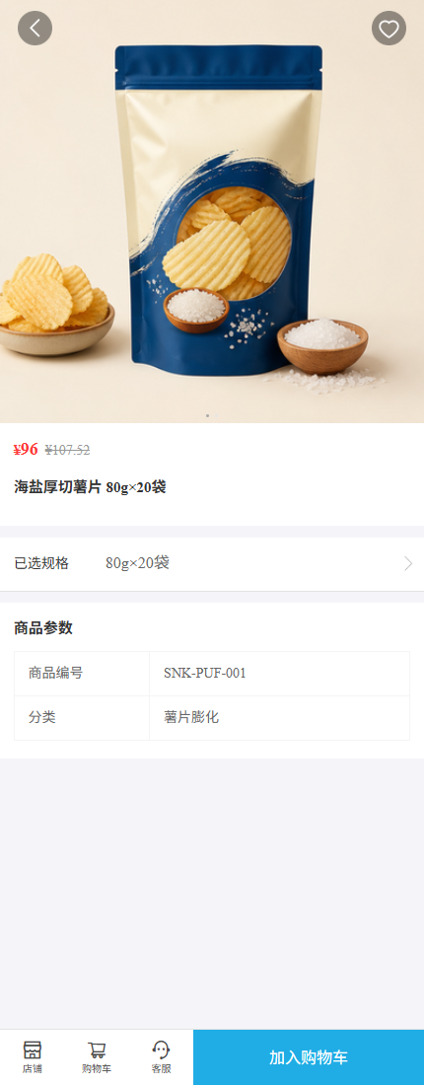
04 闭环A 高频复购：下单前把商品说清
口味、净含量、包装、单位、价格与活动，在详情页一次核对
商品详情承接商品图片和订购信息；客户选定具体规格与数量后再进入订单。
商品详情
01
图片与名称
包装图和完整名称帮助门店快速识别商品
02
规格与单位
口味、净含量、袋/盒/箱等本次订购口径清楚可见
03
价格与活动
客户当前适用价格和页面可见活动在加购前核对
零食业务示例
商品信息越完整，订单核准越少返工
云上订货｜零食行业订货系统解决方案
19

Slide 20
04 闭环A 高频复购：让老客户少找一步
最常购买与最近购买，把日常补货缩短成再次选择
最常购买、最近购买和销量优先等入口，帮助便利店、校园店和社区门店快速回到熟悉商品。
最常购买
最近购买
当前口径再确认
实际补货
高频补货SKU集中出现，减少客户重复搜索与口味确认
沿最近购买记录回到熟悉商品与规格
价格、库存和活动仍以本次商城页面与订单结果为准
客户从熟悉商品重新选择，继续进入本次购物车与订单
常购入口缩短找货路径，本次价格、库存与活动仍以当前订单为准
云上订货｜零食行业订货系统解决方案
20

Slide 21
05 闭环B 新品与节庆动销：先明确为什么做活动
零食营销不是只有降价，而是解决拉新、凑单、组合与锁单
商品促销、订单促销、优惠券、套餐和预售分别服务不同经营目标，先定目标再定规则。
新品尝鲜
整单凑单
定向唤醒
组合销售
节前锁单
商品买赠或定向优惠降低门店首批试订门槛
订单门槛承接整箱补货、组合采购与档期备货
优惠券面向指定客户、商品范围与有效期开展活动
套餐适合追剧组合、坚果组合与节庆礼盒清单
预售明确活动时间、预售价与预计交货日
同一活动只解决一个核心问题，规则越清楚越容易执行
云上订货｜零食行业订货系统解决方案
21

Slide 22
05 闭环B 新品与节庆动销：商品活动进入订单规则
买赠、直降与折扣，把口头政策变成可核对规则
先确定活动商品、客户类型、时间与数量门槛，再让客户订货与订单核准围绕同一口径。
买赠
直降
折扣
适用范围
适合新品试吃、同品赠送或指定赠品，赠品差异回到订单核对
适合重点SKU和阶段让利，活动价格与适用时间保持清楚
按商品和数量门槛设置折扣，让客户下单前理解活动条件
客户类型、商品范围、活动期限与数量条件共同限定规则
多单位商品的商品促销按基本单位口径创建，最终结果以实际订单为准
云上订货｜零食行业订货系统解决方案
22

Slide 23
05 闭环B 新品与节庆动销：整单与定向活动分开管理
订单促销负责凑单，优惠券负责定向触达
量贩整箱与档期采购先看整单门槛；新品唤醒和指定客户活动再看优惠券范围。
整单门槛
定向范围
领取与有效期
订单结果
满赠、满减或整单折扣承接量贩整箱、组合采购与档期备货
优惠券可围绕指定客户、客户类型或商品范围开展定向活动
把领取条件、使用门槛和有效期讲清，减少活动口径争议
最终优惠以本次客户、商品范围、活动条件与订单计算结果为准
整单活动与定向优惠分开管理，客户更容易理解本次订货权益
云上订货｜零食行业订货系统解决方案
23

Slide 24
05 闭环B 新品与节庆动销：礼盒与节前锁单
用套餐组织礼盒清单，用预售提前收集节庆订单
套餐适合坚果礼盒、追剧组合与儿童零食组合；预售适合节庆和新品需求收集，具体能力按版本与应用启用。
组合清单
预售锁单
预售边界
多单位边界
坚果礼盒、追剧组合和儿童零食组合先明确包含商品与数量
节庆与新品预售明确活动时间、预售价与预计交货日
预售商品下单不应用订单促销和优惠券
多单位预售按页面支持的最小单位口径创建
套餐先说明组合内容，预售先说明价格与预计交期
云上订货｜零食行业订货系统解决方案
24
Notes:
https://www.ysdinghuo.com/appCenter.html

Slide 25

05 闭环B 新品与节庆动销：让首铺继续走向复购
商城触达、到店跟进与终端库存反馈，围绕同一新品接续
新品先被目标客户看见，再由业务员到店沟通并记录库存反馈，下一次订单验证是否真正形成动销。
01
新品触达
零食行业场景图
商品、口味、箱规和政策先讲清
02
首铺跟进
客户、到店沟通与后续动作留痕
03
库存反馈
记录终端现有库存，安排下一次跟进
04
复购验证
再次下单成为是否持续动销的事实
零食业务示例
新品铺市的结果，要回到终端库存与下一次购买继续验证
云上订货｜零食行业订货系统解决方案
25

Slide 26
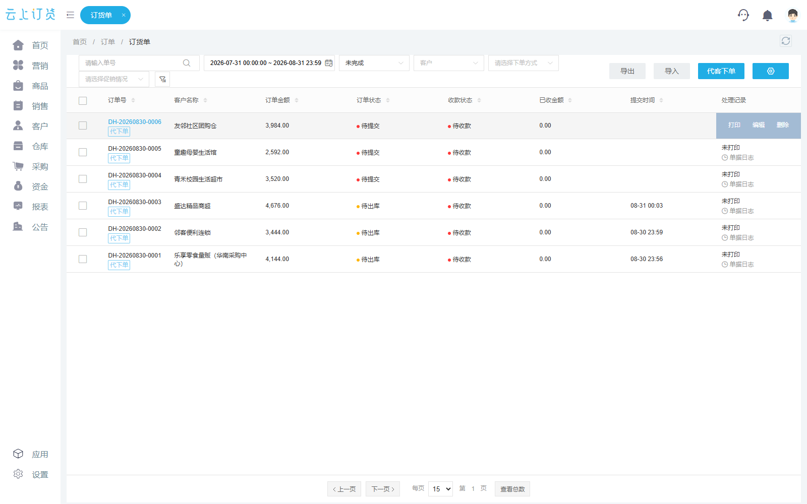
06 闭环C 供应周转与回款：先把订单收进来
量贩店、便利店、商超与批发客户的订单，进入同一订单池
客户商城订货、业务员外出开单与PC后台录单共同沉淀为销售订单，按客户、状态和交期继续处理。
销售订单
01
入口可并存
客户自助、业务员开单与PC后台录单服务不同订货场景
02
状态可追踪
待确认、待审核、待出库等状态按权限和设置推进
03
交期可组织
结合客户、交货时间与备注安排采购、备货和配送
零食业务示例
订单先进入同一池，采购、仓库和财务才有统一需求依据
云上订货｜零食行业订货系统解决方案
26

Slide 27
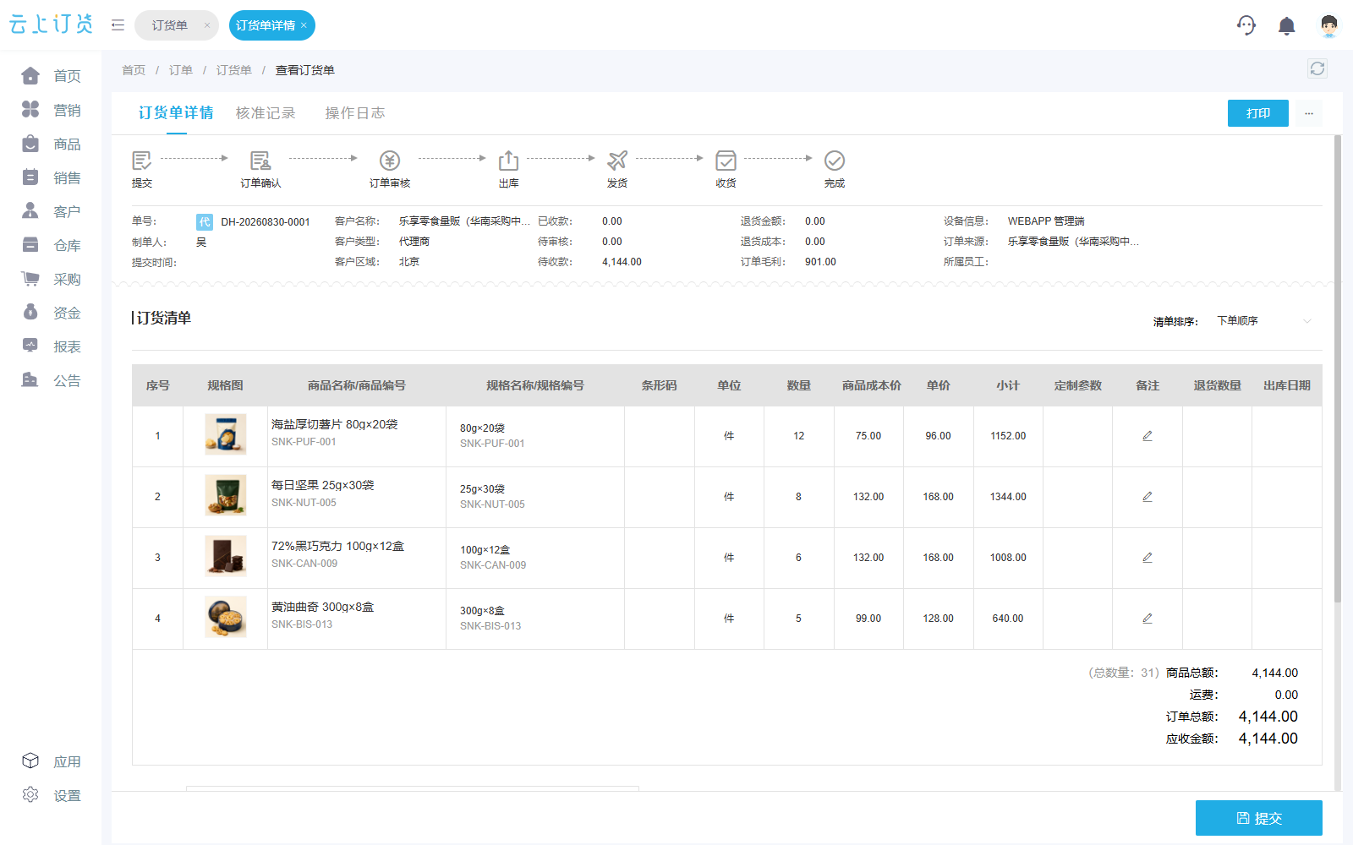
06 闭环C 供应周转与回款：下单后再核准关键口径
价格、数量、赠品与交付要求，在履约前逐项确认
订单详情把客户、商品、规格、单位、价格、活动、交期与备注放在同一语境，帮助后续岗位少返工。
订单详情
01
商品与单位
核对口味、净含量、袋/盒/箱及本次订购数量
02
价格与赠品
结合客户当前价格、活动范围和订单结果确认
03
散称再确认
散称场景的实际数量与金额在订单核准时确认
零食业务示例
核准不是增加一道手续，而是把客户需求翻译成可执行订单
云上订货｜零食行业订货系统解决方案
27

Slide 28
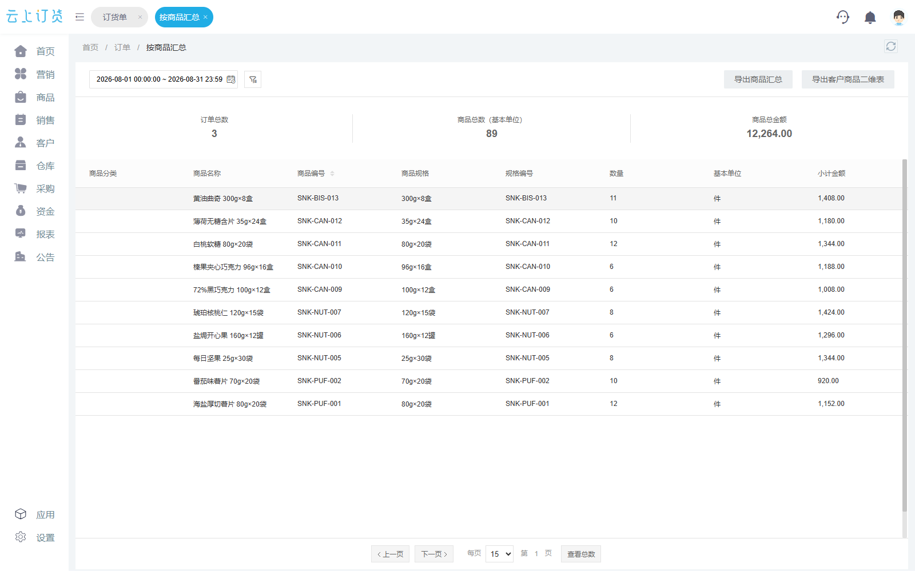
06 闭环C 供应周转与回款：从客户订单切换到SKU需求
各门店共订了什么，按商品与规格汇总
可按时间、客户、商品、区域、客户类型和分类筛选，查看商品、规格、单位、数量与金额，为采购和备货形成共同清单。
按商品汇总
01
按品收口
多张客户订单汇成商品、规格、数量和基本单位
02
范围可筛选
按日期、客户、区域、分类或订单状态切换口径
03
结果可导出
汇总清单及客户商品二维表支持后续采购与核对
零食业务示例
需求先按商品收口，采购与仓库才不会被多张订单带乱
云上订货｜零食行业订货系统解决方案
28

Slide 29
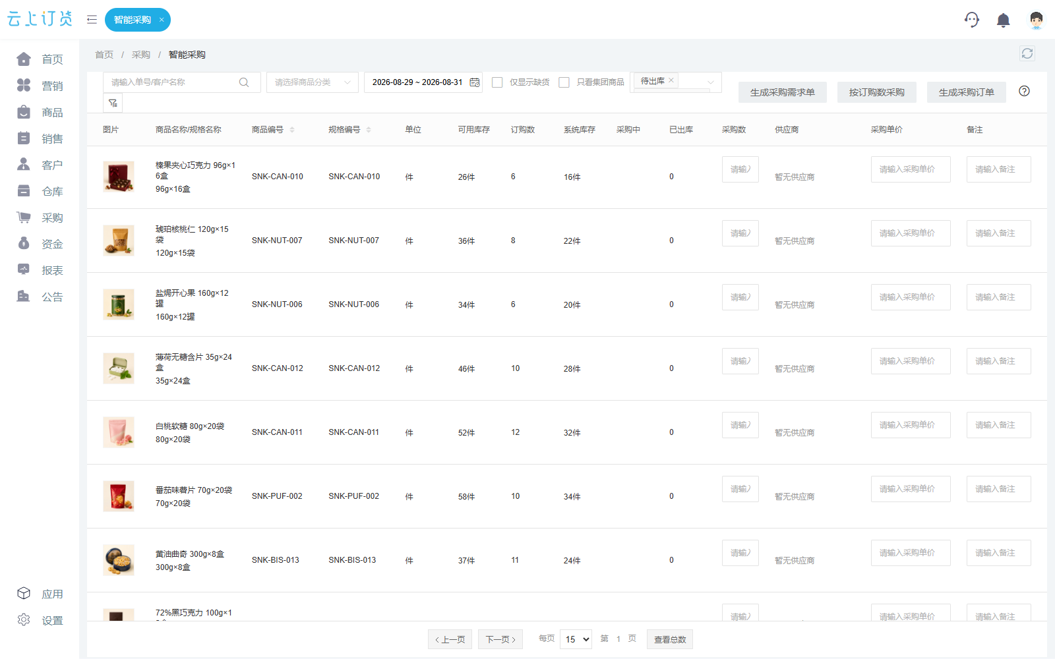
06 闭环C 供应周转与回款：以真实订单驱动采购
先看门店要什么，再看库存缺多少，最后由采购人员确认
按商品汇总回答需求；规则型采购页面再把订购数、库存、采购中和已出库放在同一判断链路。
订单按商品汇总
规则型智能采购
零食业务示例
零食业务示例
门店订单
›
按商品汇总
›
库存与在途
›
采购人员确认
云上订货｜零食行业订货系统解决方案
29

Slide 30
06 闭环C 供应周转与回款：采购建议必须能解释
订购数、系统库存、采购中与已出库，共同形成采购数量参考
页面同时呈现供应商与采购单价；供应商信息可按产品规则带入，采购人员核对数量、供应商和价格后再生成采购单。
智能采购
01
缺口有来源
采购数默认基于订购数量、系统库存、采购中和已出库计算
02
供应信息同屏
历史/默认供应商与价格用于参考，人员可按实际选择
03
人员最终确认
采购数量、供应商、采购价与收货仓库由责任人核对
零食业务示例
系统把影响采购的事实列清楚，采购责任仍由人员承担
云上订货｜零食行业订货系统解决方案
30

Slide 31
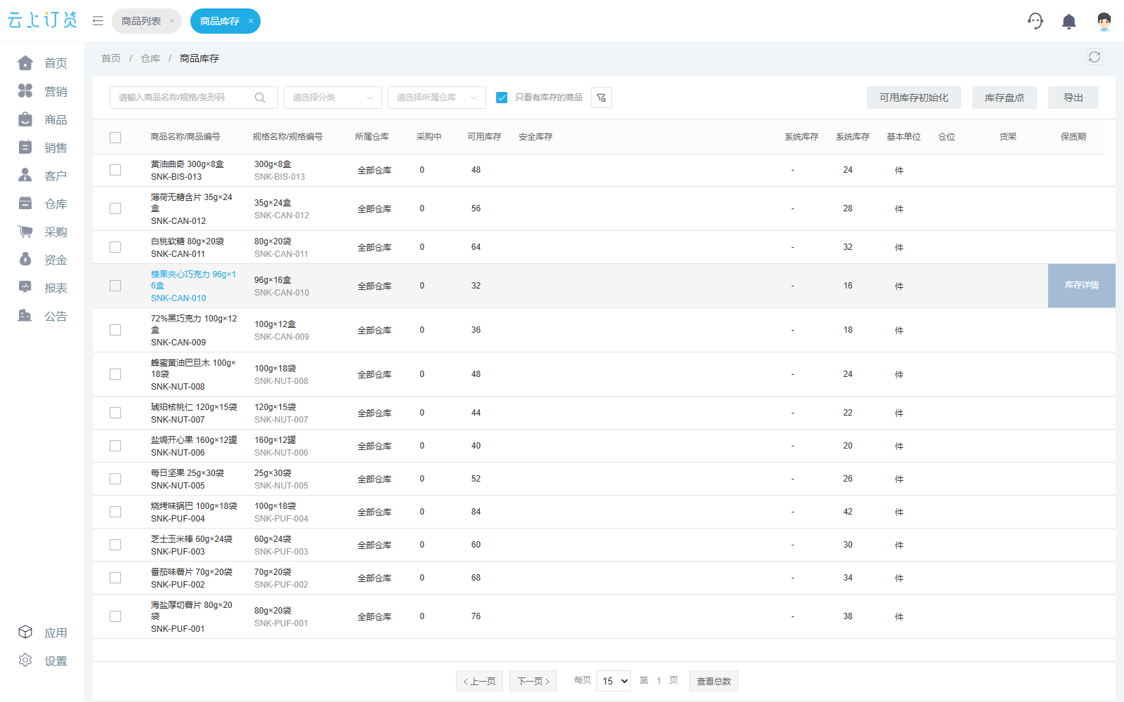
06 闭环C 供应周转与回款：采购结果要回到库存
采购确认、到货入库与当前库存，前后能够复核
采购人员核对缺口、供应商与价格后进入采购业务；到货与入库按企业权限和仓库流程执行，结果再回到当前库存。
采购确认产品界面
当前库存产品界面
零食业务示例
零食业务示例
采购人员确认
›
形成采购单
›
到货与入库
›
当前库存复核
云上订货｜零食行业订货系统解决方案
31

Slide 32
06 闭环C 供应周转与回款：先判断够不够卖
当前库存与安全库存并看，给高频SKU和礼盒备货提供依据
库存页面用于核对可用数量、安全库存与采购中数量；批次字段随已启用的商品管理流程呈现。
库存界面
01
当前数量
可用库存与批号库存回答当前可供与在库数量
02
安全库存
企业配置的安全范围为采购判断提供参考线
03
采购中数量
已经进入采购流程的数量帮助避免重复判断
零食业务示例
安全库存提供判断依据，最终采购数量结合实际经营确认
云上订货｜零食行业订货系统解决方案
32

Slide 33
06 闭环C 供应周转与回款：看清哪些零食在快慢变化
高频小包装、短保商品与节庆礼盒，需要分别看周转
把周期销量、当前库存、供应周期与档期放在一起，帮助采购和运营识别快周转、季节波峰与慢销。
高频小包装
节庆礼盒
短保商品
慢销复盘
结合周期销量、当前库存和供应周期持续核对缺口
围绕预售、档期、到货和节后余货安排备货与收尾
把货龄与在库数量放在一起，缩短复盘周期
库存偏高而销量偏低时，由人员决定采购、活动或清理策略
周转分析提供事实，具体采购、活动与清理策略由企业决定
云上订货｜零食行业订货系统解决方案
33

Slide 34
06 闭环C 供应周转与回款：货龄事实先可查
批次、生产日期、保质期与到期日期，给采购和出库提供依据
对已启用批次与效期管理的商品，日期和批次库存为采购、仓库与运营人员提供共同事实。
商品保质期
批次库存
日期事实
人员处理
按适用商品维护保质期天数与预警天数
已启用时可按商品、规格、仓库和批次查询数量
生产日期与质保到期日为采购、出库和盘点提供依据
具体采购、活动和处置策略由责任岗位结合商品确认
日期事实先可查，货龄处理再由责任岗位确认
云上订货｜零食行业订货系统解决方案
34

Slide 35
06 闭环C 供应周转与回款：退货先还原原订单
破损、错配、拒收与赠品差异，分别说明、逐项核对
退货先关联客户、原订单、商品、数量和原因，再按验收结果衔接库存去向与资金处理。
原因说清
赠品回原单
验收与去向
资金接续
破损、错配、拒收或其他原因由人员选择或填写
赠品与优惠差异回到原订单规则和审核结果核对
核对商品、规格、数量和接收仓库后决定后续处理
退款、返款或其他资金动作按财务权限和流程推进
退货先回原单找依据，再处理库存与资金结果
云上订货｜零食行业订货系统解决方案
35

Slide 36

06 闭环C 供应周转与回款：交付细节决定复购体验
拣货、配送与门店收货围绕同一订单接续
仓库按订单与任务组织拣货，配送按任务查看客户、件数、时限与备注，完成结果和回单按开通流程记录。
零食行业场景图
交付链路
01
按订单拣货
商品、口味、件数与赠品逐项核对
02
按任务配送
客户、时限与交付备注随任务传递
03
按流程收货
完成状态、附件与回单按开通流程记录
零食交付备注示例
薯片防压
巧克力避热
礼盒单独装
赠品随单核对
订单和任务把交付要求带到现场，执行结果继续回到业务记录
配送交付
云上订货｜零食行业订货系统解决方案
36

Slide 37
06 闭环C 供应周转与回款：月结客户要对得清
订单、退货与关联收付款，回到同一客户往来口径
商超、连锁门店与经销客户可按客户和期间核对往来明细，再按企业流程完成月结沟通。
订单与退货
关联收付款
生成与导出
差异与确认
销售订单形成应收依据，销售退货形成对应冲减依据
订单关联收款与退货关联付款进入当前客户往来口径
按客户和期间生成、导出企业侧对账单，便于双方逐项核对
未匹配款项、退货差异和最终确认继续按企业财务流程处理
往来先回到同一业务口径，回款沟通才有依据
云上订货｜零食行业订货系统解决方案
37

Slide 38

07 移动执行：岗位任务带到现场
老板、业务、外勤与仓配，各自处理最相关的移动任务
手机管理端按版本、应用、角色与权限呈现任务，处理结果继续回到客户、订单、库存与往来记录。
经营查看
业务开单
外勤与终端
仓配与回单
老板在外查看当前经营信息，需要追问时继续进入业务明细
业务员围绕具体客户记录商品、数量、价格口径与交付要求
拜访记录和终端库存上报补齐新品铺市后的现场事实
仓库拣货、配送任务和回单查询按企业流程接续
移动端不另起一套数据，岗位动作继续围绕同一客户和订单接续
云上订货｜零食行业订货系统解决方案
38
Notes:
https://www.ysdinghuo.com/help/product/yunshl-mobile-mgr.html

Slide 39
07 移动执行：老板先看经营变化
先看当天节奏，再进入订单、客户与往来明细
经营概览帮助老板在外快速定位需要追问的业务变化；判断仍以当前明细、角色权限和经营实际为准。
先看概览
再看订单
核对库存
关注往来
从当前页面可见指标了解当天订单与客户经营节奏
订单变化需要解释时，继续进入客户、商品和状态明细
结合当前库存和供应执行，判断高频SKU是否需要关注
月结客户与回款问题继续回到客户往来记录核对
概览用于发现变化，经营判断仍回到真实业务明细
云上订货｜零食行业订货系统解决方案
39
Notes:
https://www.ysdinghuo.com/help/product/yunshl-mobile-mgr.html

Slide 40
07 移动执行：业务员把现场需求及时带回
客户现场确认商品与数量，订单直接进入后续流程
业务员按角色权限从具体客户进入开单流程，减少电话、群聊和表格之间的二次转录。
按客户进入
现场选商品
补齐交付要求
进入后续链路
围绕具体门店和客户身份进入业务，承接适用的商品与价格口径
把口味、规格、单位与订购数量记录到本次订单
交期、收货要求、赠品与备注随订单传递
现场订单继续进入核准、汇总、采购参考和仓配执行
现场订单及时进入同一订单池，后续岗位才能更早准备
云上订货｜零食行业订货系统解决方案
40
Notes:
https://www.ysdinghuo.com/help/product/yunshl-mobile-mgr.html

Slide 41
07 移动执行：把新品铺市变成可接续记录
拜访记录回答做了什么，终端库存回答下一步何时跟进
业务员围绕具体客户记录到店沟通与后续动作，并通过终端库存上报补齐门店现场事实。
零食行业场景图
01
客户与跟进
明确哪家门店、什么类型的本次沟通
02
现场库存
记录商品与终端现有库存，作为后续跟进事实
03
下一步动作
补货沟通、外出开单或下一次拜访回到客户档案
让首铺、现场反馈与下一轮补货围绕同一客户持续接续。
云上订货｜零食行业订货系统解决方案
41

Slide 42
07 移动执行：仓库围绕真实订单作业
待拣、拣货中与我的任务，让商品和赠品逐项核对
仓库以订单任务组织商品核对、复核与出库；移动作业能力按应用、权限、设备和企业仓库流程启用。
任务分组
商品逐项核对
复核与出库
现场验收
待拣货、拣货中与我的任务帮助仓库组织当日作业
口味、规格、件数、礼盒与赠品按订单明细执行
根据企业仓库规则与已启用能力继续处理
用试点订单跑通任务、权限、设备和仓库作业路径
仓库围绕订单任务执行，减少口头传达和漏拣错拣
云上订货｜零食行业订货系统解决方案
42
Notes:
https://www.ysdinghuo.com/help/product/yunshl-mobile-mgr.html

Slide 43
07 移动执行：交付结果继续可追
客户、商品件数、打包数量、时限与交付要求随任务到现场
配送人员按角色权限查看任务和备注；完成状态、附件与回单查询按企业流程和开通能力记录。
装车依据
交付要求
现场结果
回单查询
商品件数、打包数量、发货信息与任务备注共同支持装车核对
客户、时限与防压避热等零食交付要求随任务传递
完成状态、备注和附件按企业流程记录，异常继续由人员处理
回单查询按已启用流程提供依据，便于总部继续跟进交付与往来
配送人员围绕同一交付要求执行，总部围绕结果继续跟进
云上订货｜零食行业订货系统解决方案
43
Notes:
https://www.ysdinghuo.com/help/product/yunshl-mobile-mgr.html

Slide 44
08 价值与实施：用真实业务变化验收
上线不只看能不能下单，要看五个零食经营变化
双方先记录上线前基线，再用试点客户、核心SKU和完整订单链对比结果，不预设固定收益数字。
补货路径
新品复购
活动差异
采购与周转
交付与对账
对比客户找货、常购复购与订单提交所需时间
跟踪试订、首铺、终端反馈与第二次购买是否接续
观察人工改价、赠品差异与订单退回是否减少
记录需求汇总、采购准备、缺货与慢销清单变化
跟踪退货、回单、差异项与对账处理周期
建议双方在项目启动时确认基线、目标值、负责人和验收周期
云上订货｜零食行业订货系统解决方案
44

Slide 45
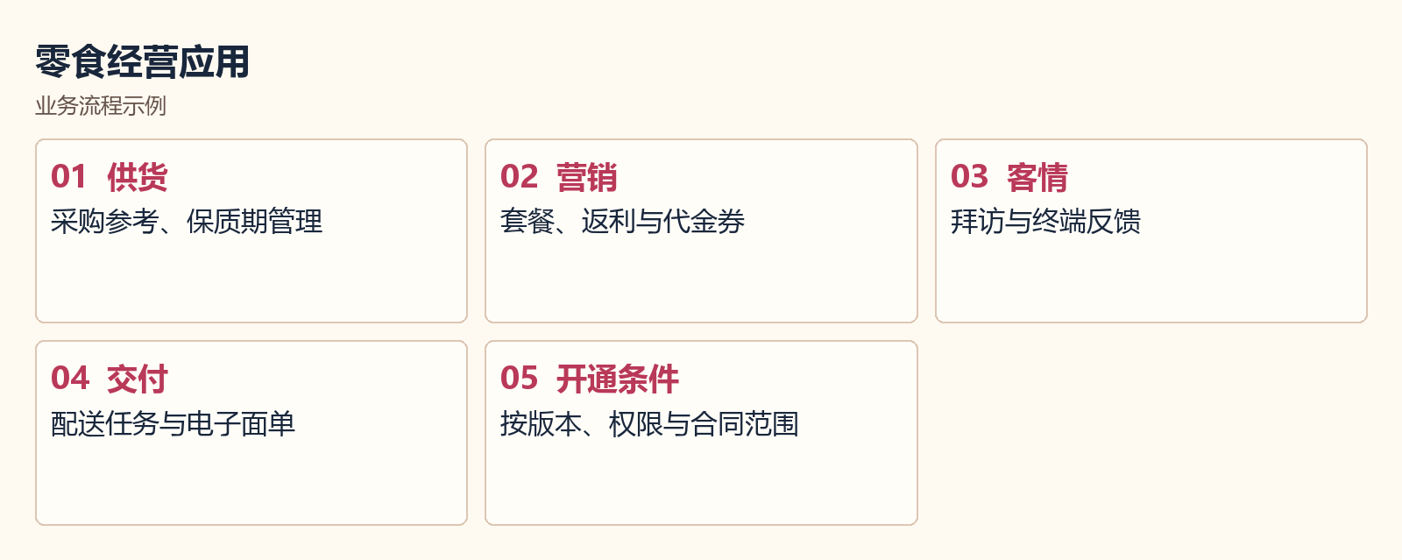
08 价值与实施：核心链路之外继续扩展
应用中心按经营阶段选择能力，不把所有功能一次性堆上去
配送、采购、返利、效期、套餐、代金券、客情与电子面单等应用，可按版本、开通与合同范围选择。
零食业务应用
零食企业可重点评估
配送管理
采购预测
客户返利
商品保质期
商品套餐
代金券
客情管理
电子面单
其他项目能力需在方案与合同中单独确认
业务流程示例
先跑通核心订单链，再按真实经营问题选择扩展应用
云上订货｜零食行业订货系统解决方案
45
Notes:
https://www.ysdinghuo.com/appCenter.html

Slide 46
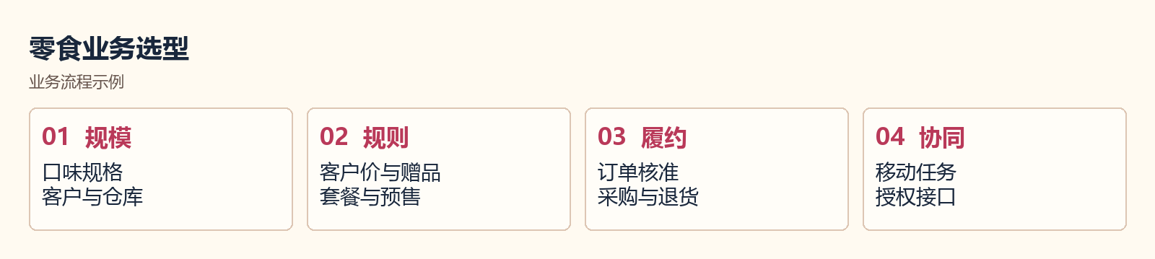
08 价值与实施：先把零食经营口径做对
从核心SKU和试点客户开始，分四步跑通完整订单链
版本根据客户数、SKU、价格层级、仓库、营销、移动应用、接口和流程范围评估，以正式商务方案和合同为准。
业务选型
选型先看业务复杂度
01
规模
客户数、SKU、仓库与组织结构
02
规则
价格层级、促销、订单与财务流程
03
扩展
手机端、接口与选配应用范围
业务选型示例
01
商品与客户
02
商城与活动
03
供应与库存
04
移动与对账
›
›
›
品类 · 口味规格 · 单位 · 客户价
装修 · 常购 · 促销 · 套餐/预售
订单汇总 · 采购 · 库存 · 退货
拜访 · 拣货 · 配送 · 客户往来
建议试点：核心零食SKU + 真实渠道客户 + 一次补货到对账的完整验证
云上订货｜零食行业订货系统解决方案
46
Notes:
https://www.ysdinghuo.com/version_price.html

Slide 47
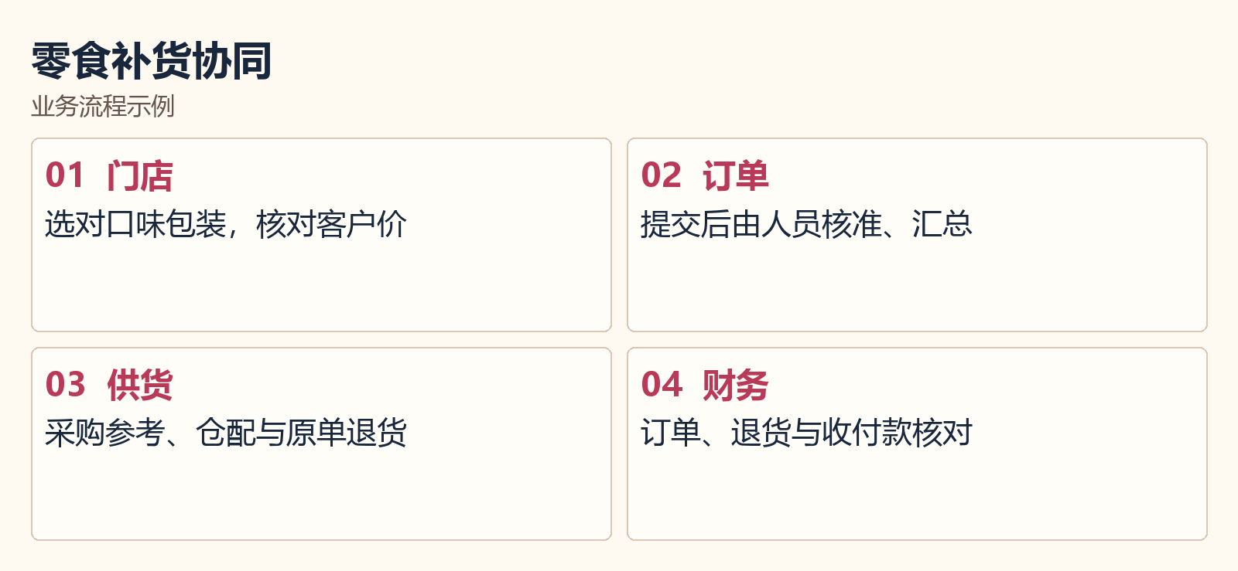
09 公司与下一步
让每一包零食，从被看见到被复购都有依据
云上订货持续服务企业订货与供应链协同，帮助品牌商、经销商和连锁供货企业搭建自己的品牌订货商城。
零食补货协同
建议现场验证
1
准备真实资料
带来30–50个核心SKU、3类渠道客户和当前适用价格
2
跑通真实补货
商城/外出开单 → 核准 → 汇总 → 采购参考 → 配送
3
核对经营结果
验证新品反馈、库存周转、退货回单与客户对账
业务结构示例
下一步：用贵司真实商品、价格、客户和一条补货链现场验收
云上订货｜零食行业订货系统解决方案
47
Notes:
https://www.ysdinghuo.com/aboutUs.html

